Slide 1
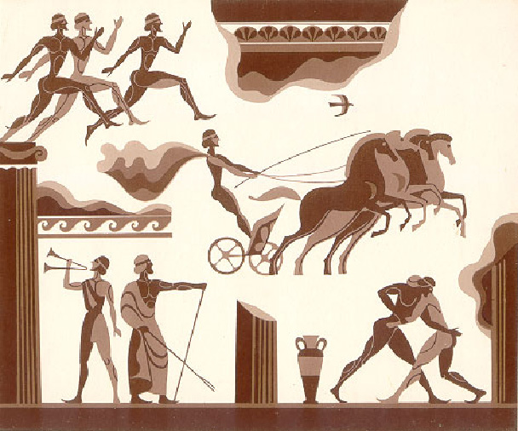
История развития Олимпийских игр

Slide 2
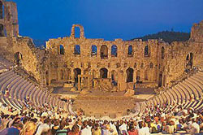
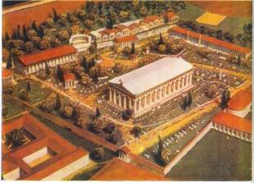
Первые Олимпийские игры зародились в 776 году до нашей эры
Во время Олимпийских игр на всей
территории Греции объявлялось
священное перемирие. Бывшие враги
могли состязаться за право быть
самыми сильными, быстрыми, ловкими.
В античных Олимпийских играх
Соревновались и были зрителями
только мужчины, причём лишь
свободнорождённые греки.
Храм в Олимпе (макет)

Slide 3
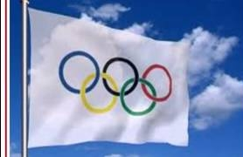
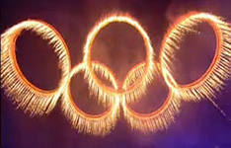
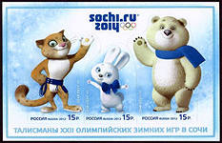
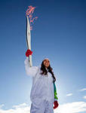
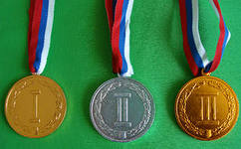
СИМВОЛИКА ОЛИПИЙСКИХ ИГР Олимпийская символика — атрибуты Олимпийских игр, К олимпийским символам относятся флаг (кольца), гимн, клятва, лозунг, медали, огонь, оливковая ветвь, салют, талисманы, эмблема.

Slide 4
Олимпийский флаг
Белый цвет символизирует мир во время Игр. Олимпийский флаг используется в церемониях открытия и закрытия каждой Олимпиады.
Олимпийские кольца
Эти кольца окрашены в синий, желтый, черный, зеленый и красный цвет и представляют собой пять частей света соответственно: Европа, Азия, Африка, Австралия и Америка.

Slide 5
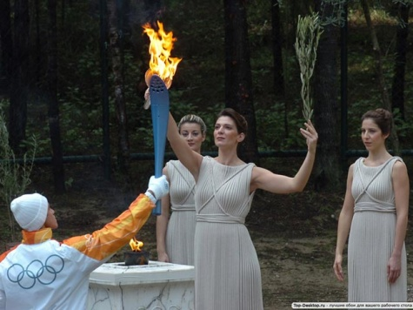
Олимпийский огонь. Ритуал зажжения
священного Олимпийского огня происходит от древних греков. Факел зажигают в Олимпии направленным пучком солнечных лучей, образованных вогнутым зеркалом.
Олимпийский огонь символизирует чистоту, попытку совершенствования и борьбу за победу, а так же мир и дружбу. Огонь горит до закрытия Олимпиады.

Slide 6
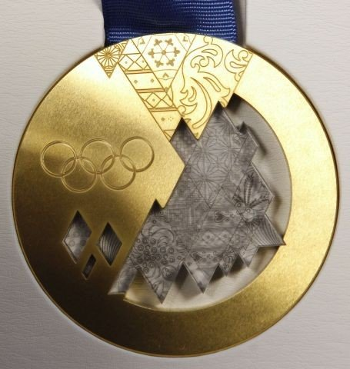
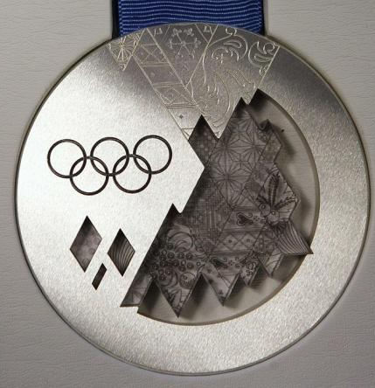
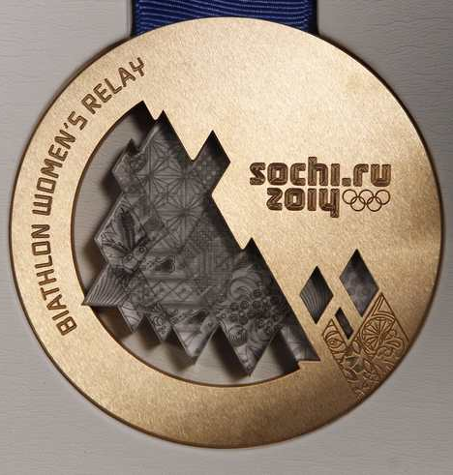
Олимпийская медаль имеет определённую градацию:
золотая медаль —
за первое место
серебряная медаль —
за второе место
бронзовая медаль —
за третье место

Slide 7
ОЛИПИЙСКИЙ ДЕВИЗ
«Быстрее, выше, сильнее»,
что является переводом латинского выражения «Citius, Altius, Fortius». Лозунг был предложен Пьером де Кубертеном при создании Международного олимпийского комитета в 1894 году и представлен на VIII летних Олимпийских играх в Париже в 1924 году.

Slide 8
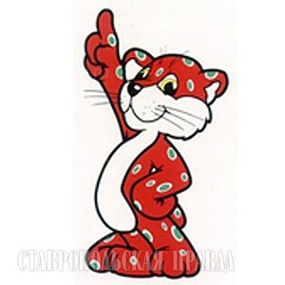
ОЛИПИЙСКИЕ ТАЛИСМАНЫ
Есть в проведении Олимпийских игр и традиция трогательная, добрая, чуть смешная. Спортсмены и болельщики слегка суеверны. Они - полушутя, полусерьезно - верят в разные приметы, носят при себе талисманы. На Олимпийских играх - а это случилось впервые на Играх в Мехико - появился талисман. Но не чей-то персонально, а для всех, общий: чтобы приносить счастье любому олимпийцу, любому болельщику. Талисманом стал ягуар.

Slide 9
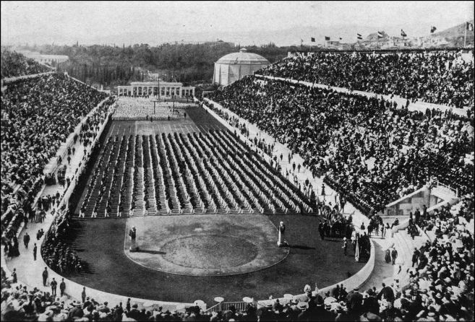
115 лет назад - 6 апреля 1896 г. - в Афинах открылись Первые Олимпийские игры. С этого момента современные олимпийские игры ведут свой отчет.
В них приняли участие 311 спортсменов из 13 стран. Соревновались только мужчины по 43 видам спорта. Программа первых Игр включала девять видов спорта – борьба классическая, велоспорт, гимнастика, легкая атлетика, плавание, стрельба пулевая, теннис, тяжелая атлетика и фехтование. Было разыграно 43 комплекта наград.

Slide 10
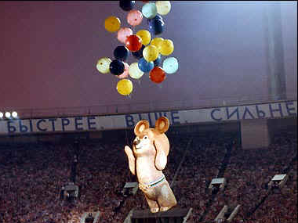
Ле́тние Олимпи́йские и́гры 1980 го́да проходили вМоскве, столице СССР, с 19 июля по 3 августа 1980 года. Это были первые в истории Олимпийские игры на территории Восточной Европы, а также первые Олимпийские игры, проведённые в социалистической стране.

Slide 11
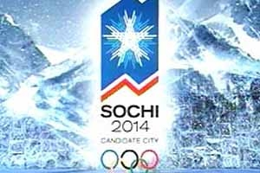
Зимние Олимпийские игры 2014 (официальное название XXII Олимпийские зимние игры) — международное спортивное мероприятие, проходившее в российском городе Сочи с 7 по 23 февраля 2014 года
Игры в Сочи являются двадцать вторыми (XXII) зимними по счёту (также двадцать вторыми летними были и Игры 1980 года в Москве). После завершения Олимпийских игр по традиции были проведены зимние Паралимпийские игры — 2014. По сравнению с Ванкувером-2010 количество соревнований в различных дисциплинах увеличено на 12, в общей сложности было разыграно 98 комплектов медалей

Slide 12
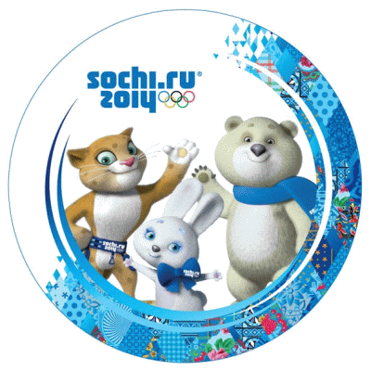
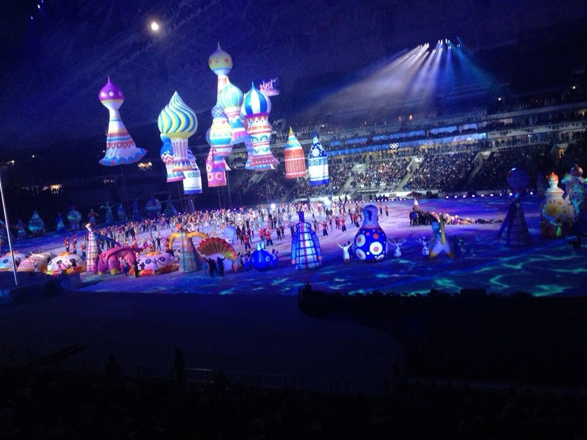
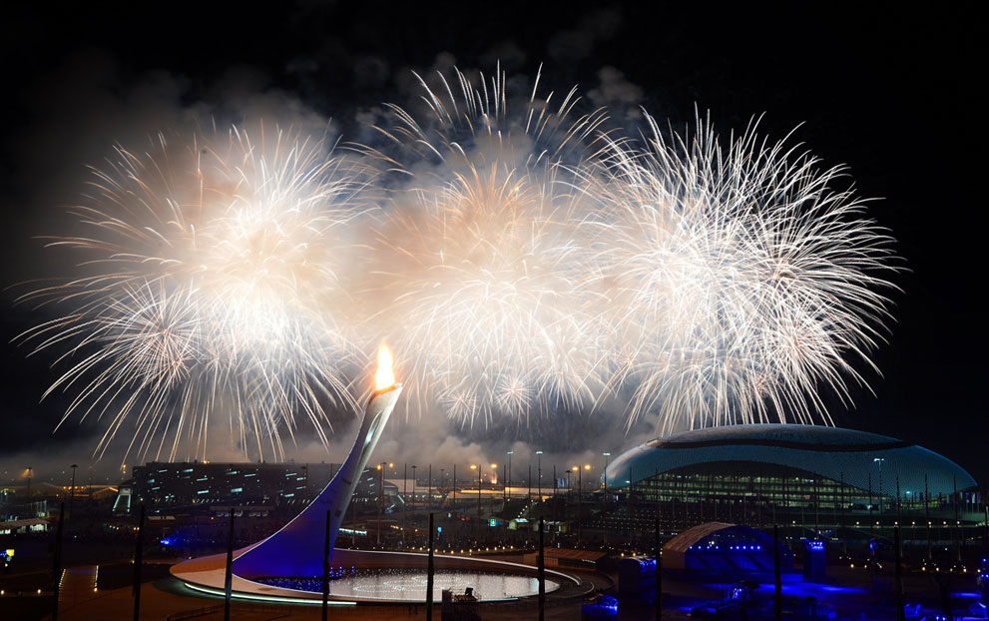
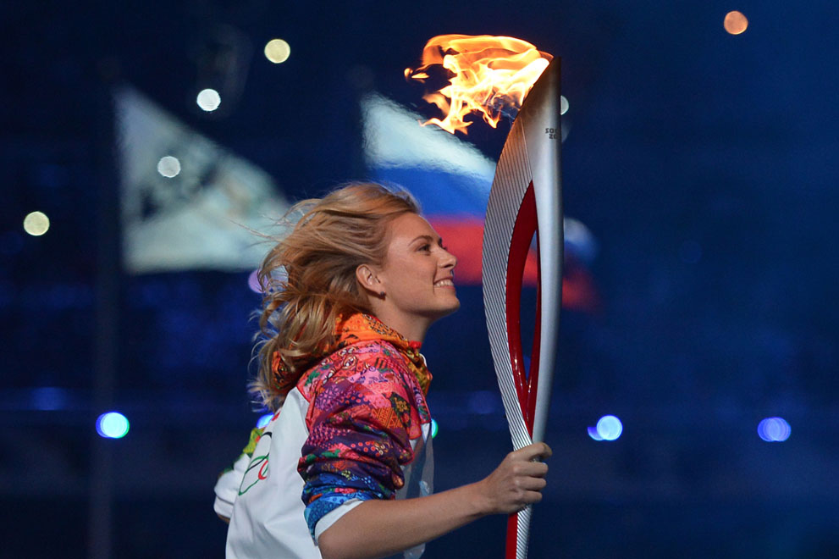
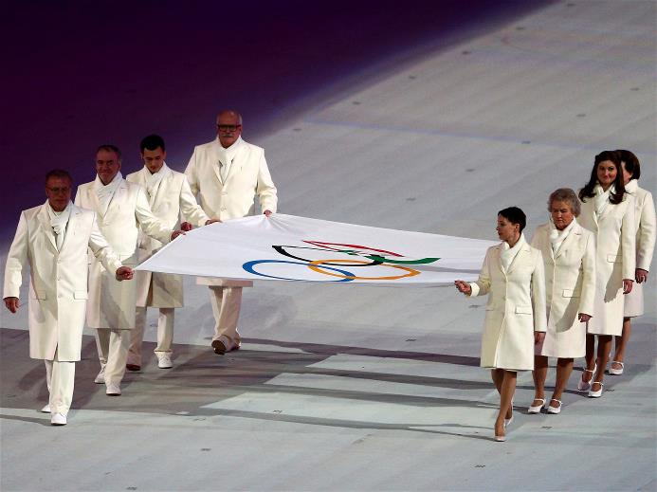
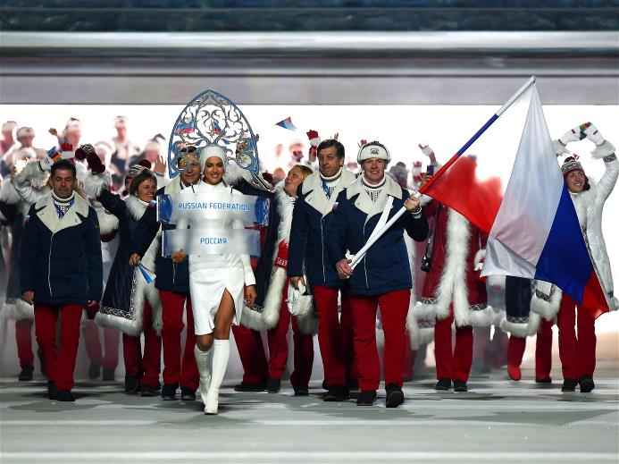

Slide 13
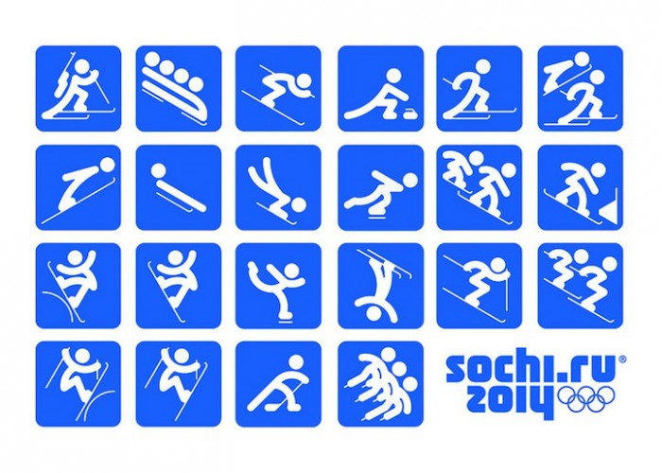
Биатлон
Бобслей: бобслей, скелетон
Конькобежный спорт: конькобежный спорт, фигурное катание, шорт-трек
Кёрлинг
Лыжный спорт: горнолыжный спорт, лыжное двоеборье, лыжные гонки, прыжки на лыжах с трамплина,сноубординг, фристайл
Санный спорт
Хоккей с шайбой

Slide 14
Общее количество медалей |  |  |  |  | Всего
Место | Страна | Золото | Серебро | Бронза
1 | Россия | 13 | 11 | 9 | 33
2 | Норвегия | 11 | 5 | 10 | 26
3 | Канада | 10 | 10 | 5 | 25
4 | США | 9 | 7 | 12 | 28
5 | Нидерланды | 8 | 7 | 9 | 24
6 | Германия | 8 | 6 | 5 | 19
7 | Швейцария | 6 | 3 | 2 | 11
8 | Белоруссия | 5 | 0 | 1 | 6
9 | Австрия | 4 | 8 | 5 | 17
10 | Франция | 4 | 4 | 7 | 15
Всего |  | 99 | 97 | 99 | 295

Slide 15
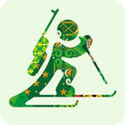
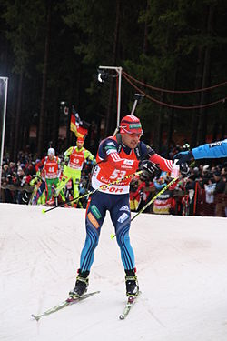
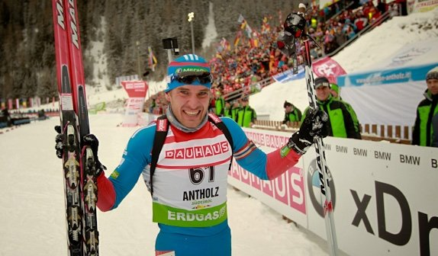
БИАТЛОН
Бронза
Мужчины: индивидуальная гонка
Евгений Гараничев (RUS)

Slide 16
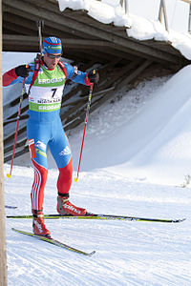
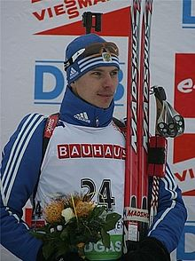
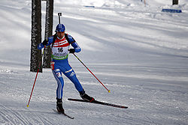
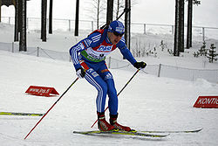
Мужчины: эстафета
Алексей Волков
Дмитрий Малышко
Антон Шипулин
Золото
Алексей Волков

Slide 17
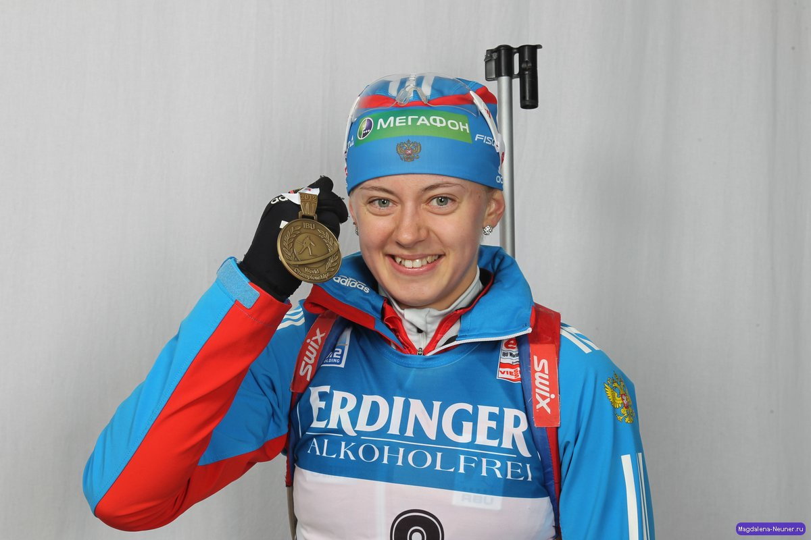
Серебро
Женщины: спринт
Ольга Вилухина (RUS)

Slide 18
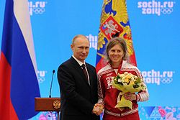
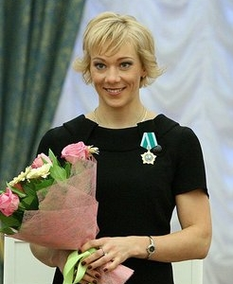
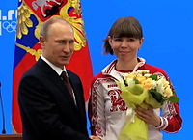
Женщины: эстафета
Яна Романова
Ольга Зайцева
Ольга Вилухина
Серебро
Екатерина Шумилова

Slide 19
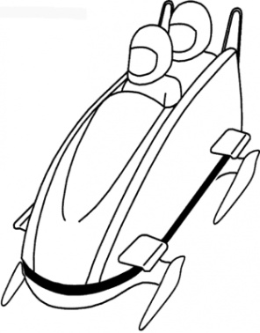
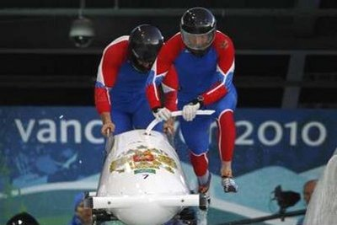
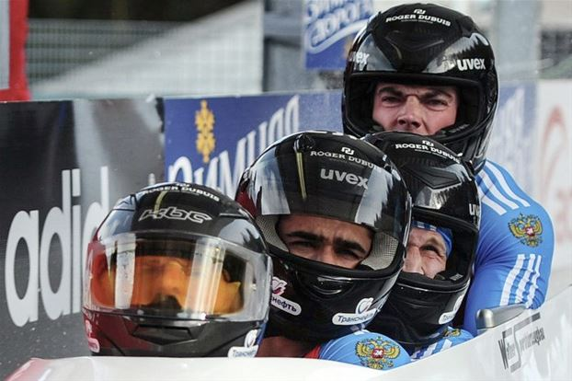
Бобслей
Мужчины: двойки
Александр Зубков
Алексей Воевода
Золото
Александр Зубков
Алексей Воевода
Алексей Негодайло
Дмитрий Труненков

Slide 20
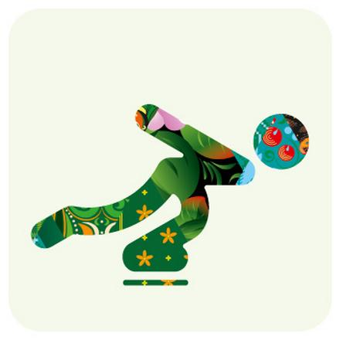
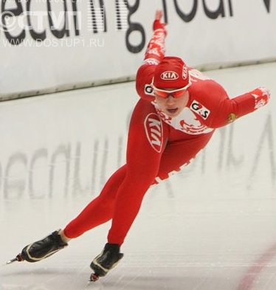
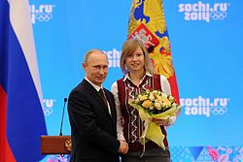
Конькобежный спорт
Ольга Фаткулина (RUS)
Серебро
Женщины: 500 метров

Slide 21
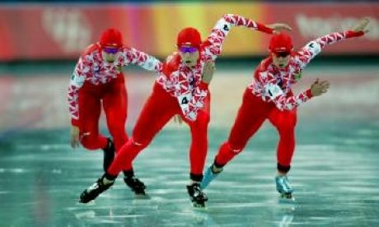
Бронза
Женщины: командная гонка
-Ольга Граф
-Екатерина Лобышева
-Юлия Скокова
Notes:
КОНЬКОБЕЖНЫЙ СПОРТ В РОССИИ
Знаете ли вы, кто из русских царей привез конькобежный спорт в Россию?
>>В России бег на коньках как вид состязаний появился при Петре I в конце XVII века. Сам будущий император, работавший в Голландии плотником, увидел эти соревнования и решил развивать их в России. Считается, что Петр первым придумал привинчивать лезвия коньков к подошве обуви вместо того, чтобы привязывать их веревками. В 30-х годах XIX века по всей стране стали появляться катки и конькобежные клубы. А к концу XIX столетия катание на коньках и соревнования по скоростному бегу на коньках стали одним из любимых видов зимнего спорта в нашей стране.
>> С 1911 года в соревнованиях по конькобежному спорту в одиночных забегах на дистанции 500 метров стали выступать женщины. А в 1913 году Московская конькобежная лига включила в программу первенство Москвы «бег на коньках для женщин».
>> Первым советским олимпийским чемпионом в конькобежном спорте стал Евгений Гришин, победивший в 1956 году на двух дистанциях – 500 метров и 1 500 метров, причем в 1960 году он снова выиграл две золотые медали на этих же дистанциях.
Вы знаете, кто такая Лидия Скобликова?
>> Это легендарная советская спортсменка. Лидия Скобликова — единственная в мире конькобежка, завоевавшая шесть золотых медалей на двух Играх: в 1960 году в Скво-Вэлли она
выиграла две дистанции – 1 500 и 3 000 метров, в 1964 в Инсбруке не оставила соперницам шансов ни на одной дистанции, получив четыре золотые медали из четырех! В 25 лет, после громких и невероятных побед Лидия Скобликова оставила большой спорт, перейдя на тренерскую работу. А недавно Лидия Скобликова стала Послом «Сочи 2014».
>> Все вы наверняка знаете Ивана Скобрева. Иван Скобрев, призер Олимпийских игр в скоростном беге на коньках, чемпион мира и Европы, также выступает в качестве Посла «Сочи 2014». Успех пришел к нему на Олимпийских играх в Ванкувере, когда, несмотря на серьезную травму плеча и, казалось бы, непобедимых соперников, он принес России первую медаль – бронзу на дистанции 5 000 метров. На дистанции 10 000 метров в активе Скобрева было серебро. А на чемпионате мира по конькобежному спорту который прошел в Сочи в конце марта 2013 года, Иван завоевал две бронзы на дистанциях 1 500 и 5 000 м.
>> На этом же чемпионате медали были и в копилке женской сборной. Ольга Фаткулина одержала победу на дистанции 1000 метров и взяла бронзу на 500 метров. На этом чемпионате мира в Сочи Россия выступила успешно и заняла третье общекомандное место в неофициальном медальном зачете.
>> Известная спортсменка Светлана Журова – олимпийская чемпионка в скоростном беге на коньках и Посол «Сочи 2014». После неудачи на зимних Олимпийских играх 2002 года в Солт-Лейк-Сити Светлана Журова решила завершить свою спортивную карьеру и посвятить себя семье. Однако впоследствии ее планы поменялись: спортсменка не только вернулась в спорт, но и выиграла свою первую олимпийскую медаль на дистанции 500 метров в Турине в 2006 году. Когда же Светлана действительно завершила спортивную карьеру, то стала активным политическим и общественным деятелем.
>> В Сочи олимпийские соревнования по скоростному бегу на коньках пройдут в крытом конькобежном центре «Адлер-Арена». Проект конькобежного центра был разработан с учетом
ландшафтных особенностей местности. Зрители на стадионе смогут любоваться видами гор на севере и Олимпийского парка на юге – проект катка предусматривает максимальную прозрачность его стен.
ИНТЕРЕСНЫЕ ФАКТЫ
Как вы думаете, чем могла заниматься организация, называвшаяся Обществом ржавого конька?
>> В 1865 году в Санкт-Петербурге заработал общественный каток. Здесь же в конце XIX века появилась первая в России организация конькобежцев. Именно она называлась Обществом ржавого конька. Очень оригинально, не правда ли?
>> Общество было создано аристократами, они ограничивали доступ на каток. Попасть в общество могли только самые состоятельные люди того времени.
>> Значительный вклад в разработку формы коньков для бега внес русский мастеровой, служащий Николаевской железной дороги Александр Паншин, в будущем первый чемпион России и победитель неофициального первенства мира 1889 года. Паншин нашел самую рациональную форму конька, которая позволяет достигать максимальной скорости. Он придумал и смастерил удлиненные коньки – прообраз сегодняшних беговых.
В 1839 году была издана книга преподавателя гимнастики военно-учебных заведений Санкт-Петербурга Густава Маура де Паули «Зимние забавы и искусство бега на коньках с фигурами». Паули назвал бег на коньках самым «приличным и полезным зимним удовольствием», которое, составляя забаву юношей, «воодушевляет нередко веселость и людей взрослых, пробуждая участие в самих зрителях».
Первый каток «на суше» был залит в 1842 году жителем Лондона Генри Кирком. До этого времени спортсмены катались на льду естественных водоемов.
Для бега на льду конькобежцы используют специальную модель коньков и ботинок, которая называется «клап скейт».
Как вы думаете, почему модель так называется?
Своим названием новый конек обязан своеобразному хлопку, который происходит после окончания толчка, в момент возвращения лезвия конька в исходное положение. Klap пере-водится с голландского как «шлепок».
Ребята, вам понравился этот вид спорта? А вы бы хотели попробовать себя в беге на коньках?

Slide 22
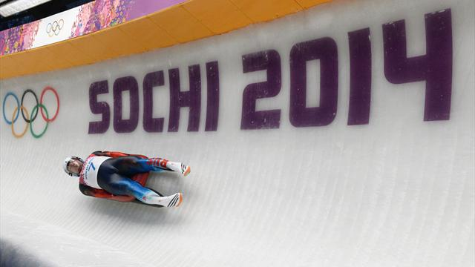
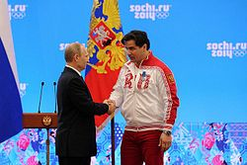
Санный спорт
Мужчины: одиночки
Альберт Демченко
Серебро

Slide 23
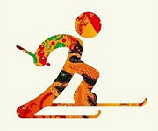
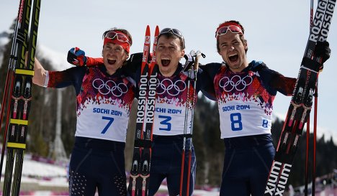
Лыжные гонки
Мужчины: масс-старт
Александр Легков
Золото
Максим Вылегжанин
Илья Черноусов
Серебро
Бронза

Slide 24
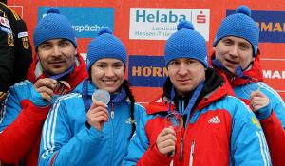
Серебро
Смешанная эстафета
Татьяна Иванова
Владислав
Антонов
Альберт Демченко
Александр Денисьев

Slide 25
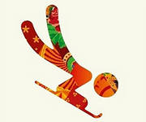
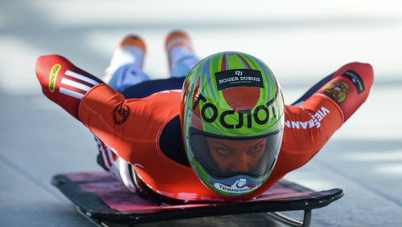
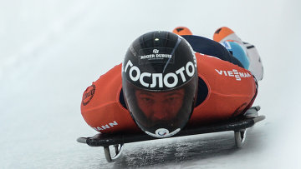
Скелетон
Бронза
Александр Третьяков
Золото
Елена Никитина

Slide 26
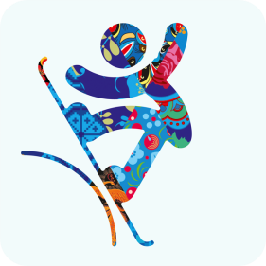
Сноуборд
Мужчины: параллельный гигантский слалом
Вик Уайлд
Золото
Мужчины: параллельный слалом

Slide 27
Фигурное катание
Командные соревнования
Евгений Плющенко
Фёдор Климов
Юлия Липницкая
Екатерина Боброва
Татьяна Волосожар
Максим Траньков
Дмитрий Соловьёв
Ксения Столбова
Елена Ильиных
Никита Кацалапов
Золото

Slide 28
Фристайл
Мужчины: могул
Бронза
Александр Смышляев

Slide 29
Шорт-трек
Мужчины: 500 метров
Мужчины: 1000 метров
Виктор Ан
Золото
Мужчины: эстафета
Мужчины: 1500 метров
Бронза

Slide 31
Зимняя Олимпиада 2018 года пройдет в южнокорейском Пхенчхане

